Slide 1
Равенство треугольников
Литература
1. Смирнов В.А. Геометрия. Доказательства. Тематический контроль. - М.: Национальное образование, 2012. - 64 с.
2. Смирнова И.М., Смирнов В.А. 50 задач о равенстве треугольников. - М.: Чистые пруды, 2010. - 32 с.
3. Смирнова И.М., Смирнов В.А. Геометрия. Тренировочные задачи на доказательство. – М.: vasmirnov.ru, 2010, - 65 с.
4. Смирнов В.А., Смирнова И.М. Геометрия. Задачи на выбор верных утверждений. – М.: vasmirnov.ru, 2015, - 125 с.
5. Смирнов В.А., Смирнова И.М. Геометрия. Задачи на доказательство. – М.: vasmirnov.ru, 2015, - 309 с.
6. Голубев В.И. и др. Построение треугольника. – М.: Лаборатория знаний, 2015. – 251 с.
7. Начала Евклида. Книги I-VI. – М.-Л. 1948, - 447 с. mccme.ru

Slide 2
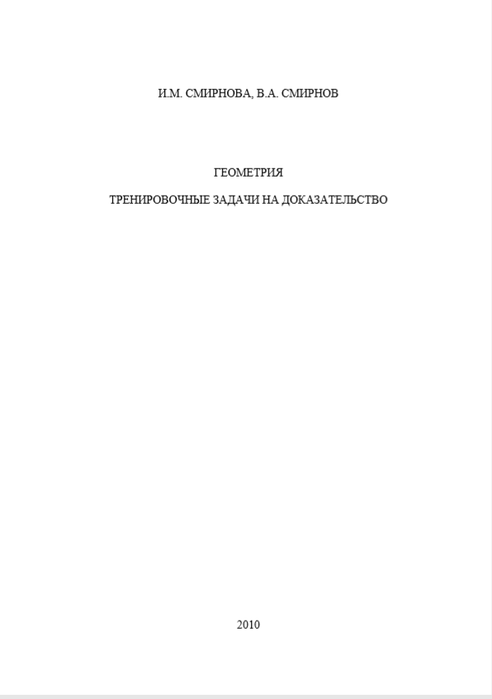
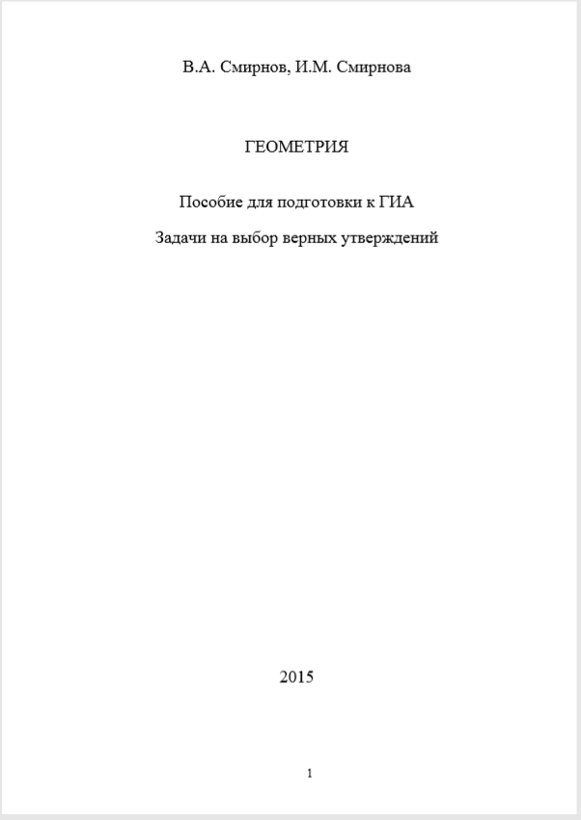
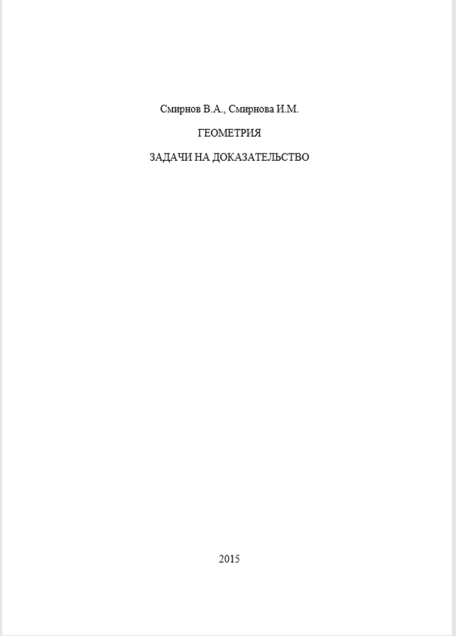
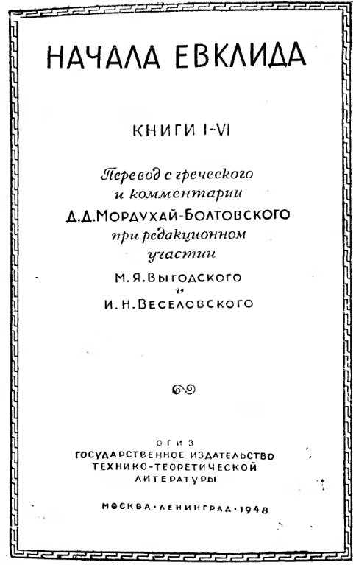
Notes:
В режиме слайдов ответы появляются после кликанья мышкой

Slide 3
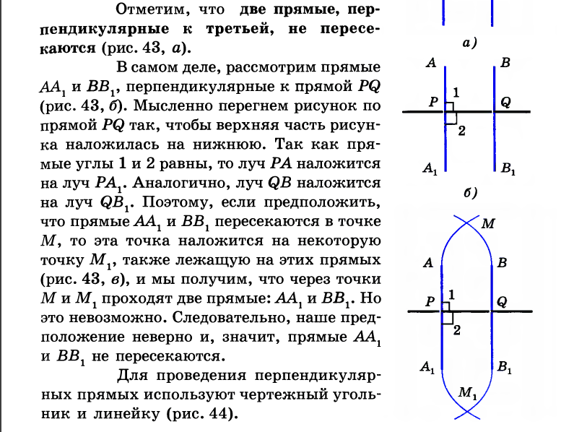
«Доказательства»
Notes:
В режиме слайдов ответы появляются после кликанья мышкой

Slide 4
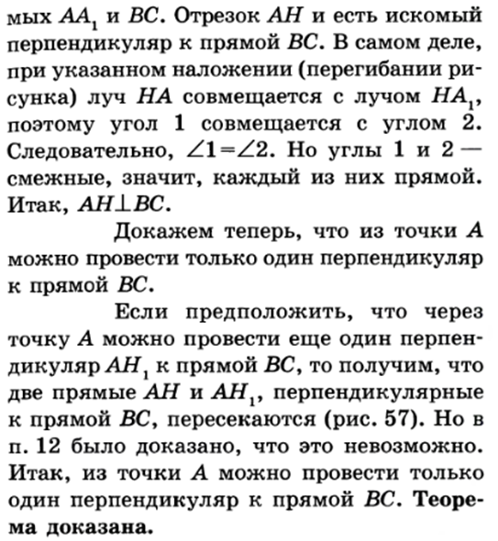
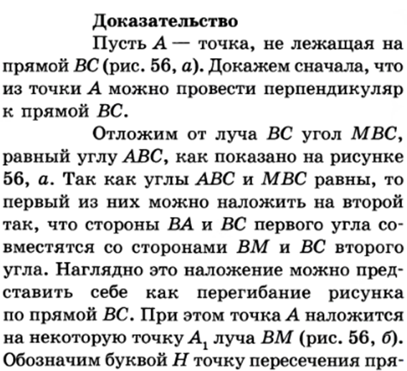
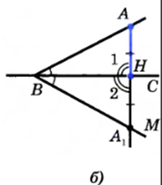
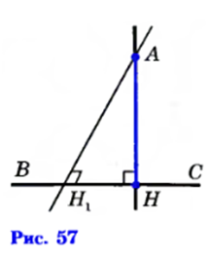
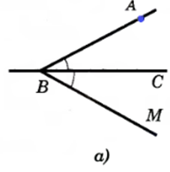
Notes:
В режиме слайдов ответы появляются после кликанья мышкой

Slide 5
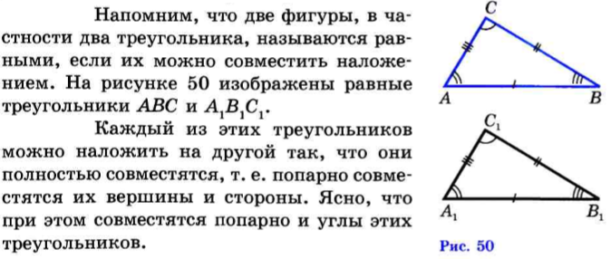
Определение равенства треугольников
Учебник Л.С. Атанасяна и др.
Notes:
В режиме слайдов ответы появляются после кликанья мышкой

Slide 6
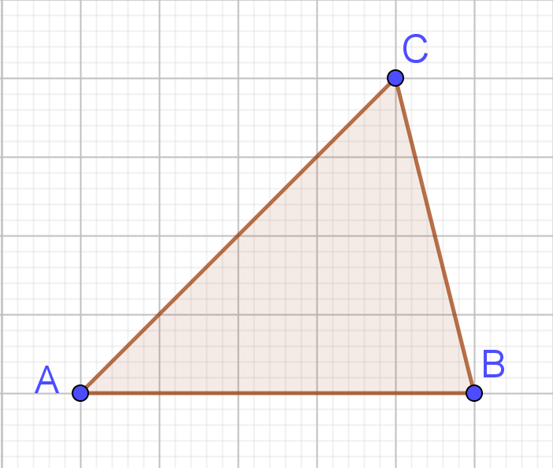
Вопросы
1. Равны ли треугольники ABC и BAC?
2. Треугольники ABC и BAC разные, или это один и тот же треугольник?
Notes:
В режиме слайдов ответы появляются после кликанья мышкой

Slide 7
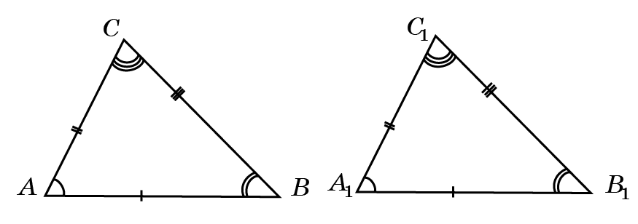
Учебник А.В. Погорелова
Два треугольника называются равными, если стороны одного соот­ветственно равны сторонам другого, и углы, заключенные между соответс­твенно равными сторонами, равны.
Таким образом, если в треугольниках АВС и А₁В₁С₁ выполняются ра­венства: АВ=А₁В₁, ВС=В₁С₁, АС=А₁С₁; $∠A=∠A_{1}$, $∠B=∠B_{1}$, $∠C=∠C_{1}$то эти треугольники равны и их равенство обозначают: ∆ ABC = ∆ A₁B₁C₁.
Notes:
В режиме слайдов ответы появляются после кликанья мышкой

Slide 8
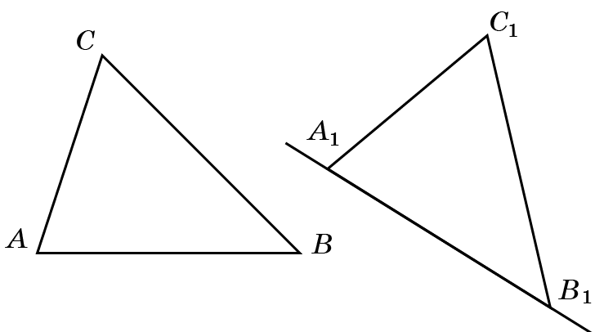
Следующее свойство равенства треугольников принимается за аксио­му.
Каковы бы ни были треугольник и луч на плоскости, существует тре­угольник, равный данному, у которого первая вершина совпадает с верши­ной луча, вторая - принадлежит лучу, а третья расположена в заданной по­луплоскости относительно луча.
Другими словами, это свойство означает, что в заданной полуплос­кости относительно заданного луча можно отложить единственный треугольник, равный данному, у которого одна вершина совпадает с вершиной луча, а дугая - принадлежит лучу.
Notes:
В режиме слайдов ответы появляются после кликанья мышкой

Slide 9
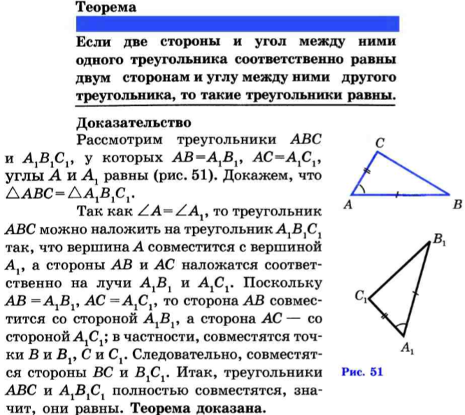
Первый признак равенства треугольников
Учебник Л.С. Атанасяна и др.
Notes:
В режиме слайдов ответы появляются после кликанья мышкой

Slide 10
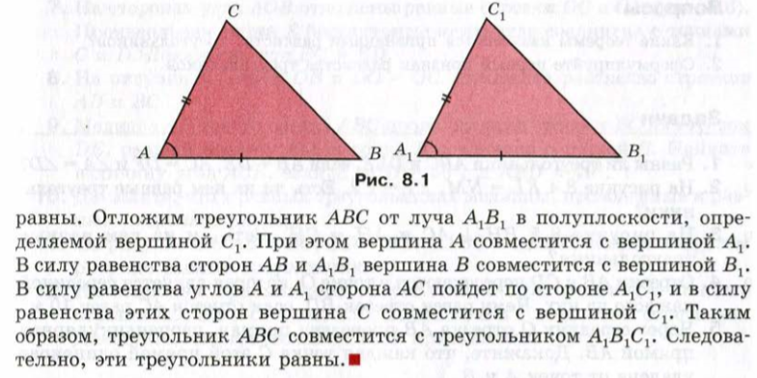
Учебник А.В. Погорелова
Notes:
В режиме слайдов ответы появляются после кликанья мышкой

Slide 11
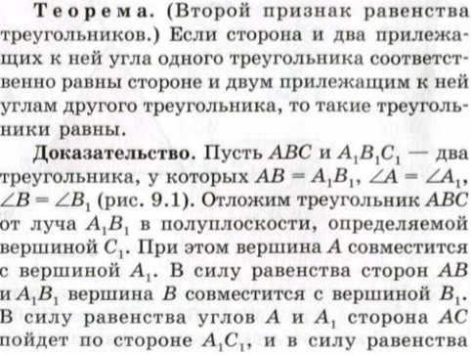
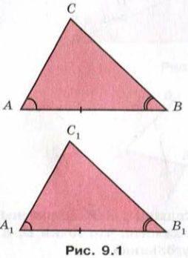
Notes:
В режиме слайдов ответы появляются после кликанья мышкой

Slide 12
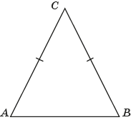
Равнобедренные треугольники
Свойство. В равнобедренном треугольнике углы при основании равны.
Приведём доказательство из учебника А.В. Погорелова.
Доказательство. Пусть ABC – равнобедренный треугольник (AC = BC). Докажем, что угол A равен углу B. Треугольник CAB равен треугольнику CBA по первому признаку равенства треугольников. Действительно, CA = CB, CB = CA, $∠C$ общий. Из равенства треугольников следует, что $∠A=∠B$.
Notes:
В режиме слайдов ответы появляются после кликанья мышкой

Slide 13
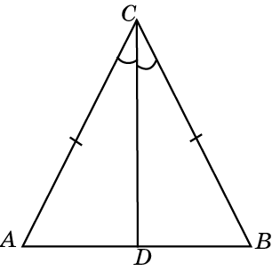
Хотя доказательство А.В. Погорелова и является строгим, оно похоже на фокус. Мы по-разному обозначаем один и тот же треугольник и формально применяем признак равенства треугольников.
Приведём доказательство из учебника Л.С. Атанасяна и др.
Доказательство. Пусть ABC – равнобедренный треугольник, AC = BC. Проведём биссектрису CD. Треугольник ACD равен треугольнику BCD по первому признаку равенства треугольников (АС = ВС, СD – общая сторона, $∠$ACD = $∠$BCD). Следовательно, $∠ A=∠B$.
Notes:
В режиме слайдов ответы появляются после кликанья мышкой

Slide 14
На первый взгляд, доказательство в учебнике Л.С. Атанасяна и др. имеет преимущество по сравнению с доказательствами Евклида и А.В. Погорелова. Оно не такое сложное, как у Евклида, и не такое формальное, как у А.В. Погорелова.
Тем не менее, к нему имеется вопрос: почему существует биссектриса?
Notes:
В режиме слайдов ответы появляются после кликанья мышкой

Slide 15
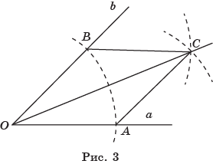
Ответ на него даёт следующее построение биссектрисы угла.
Пусть дан угол с вершиной O и сторонами a, b. Опишем окружность с центром в О и каким-нибудь радиусом R. Обозначим A и B точки пересечения этой окружности со сторонами угла соответственно a и b (рис. 3).
С центрами в точках A и B опишем окружности с тем же радиусом R. Обозначим C точку пересечения этих окружностей, отличную от O. Так как треугольники OAC и OBC равны по трём сторонам, то углы AOC и BOC равны. Следовательно, луч OC будет искомой биссектрисой данного угла.
Notes:
В режиме слайдов ответы появляются после кликанья мышкой

Slide 16
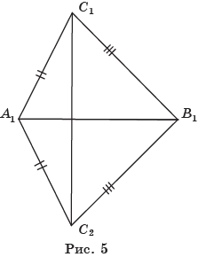
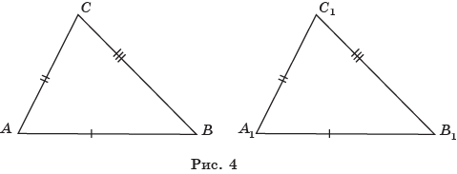
В этом построении используется признак равенства треугольников по трём сторонам. Посмотрим, как он доказывается в учебнике Л.С. Атанасяна и др.
Рассмотрим треугольники ABC и A₁B₁C₁, у которых AB = A₁B₁, AC = A₁C₁, ВС = В₁С₁.
Отложим треугольник ABC от луча A₁B₁ так, чтобы вершина С перешла бы в точку С₂, лежащую по другую сторону от точки С₁ относительно прямой А₁В₁ (рис. 5).
Треугольник А₁В₁С₂ будет равен треугольнику АВС. При этом луч С₁С₂ может лежать внутри угла А₁С₁В₁, совпадать с одной из его сторон или лежать вне этого угла. Рассмотрим первый из этих случаев (остальные случаи рассмотрите самос­тоятельно). Из равенства сторон A₁С₁ и A₁С₂ следует, что треугольник С₁А₁С₂ - равнобедренный, значит, $∠$A₁C₁C₂ = $∠$A₁C₂C₁. Аналогично, из равенства сторон В₁С₁ и В₁С₂ следует, что треугольник С₁В₁С₂ - равно­бедренный, значит, $∠$В₁C₁C₂ = $∠$В₁C₂C₁. Складывая равные углы, получа­ем, что угол С₁ равен углу С₂. Таким образом, треугольники А₁В₁С₁, А₁В₁С₂ равны (по первому признаку равенства треугольников). Следовательно, равны и треугольники АВС и А₁В₁С₁.
Notes:
В режиме слайдов ответы появляются после кликанья мышкой

Slide 17
Вместо проведения биссектрисы CD при доказательстве свойства равнобедренного треугольника ABC можно было бы попробовать провести медиану CM. Однако в этом случае для доказательства равенства углов A и B пришлось бы применять третий признак равенства треугольников, доказательство которого, как мы видели выше, опирается на данное свойство равнобедренного треугольника. Таким образом, мы вновь находились бы в «порочном круге».
Вместо проведения медианы CM равнобедренного треугольника ABC можно было бы попробовать провести высоту CH. Однако в этом случае для доказательства равенства углов A и B пришлось бы применять признак равенства прямоугольных треугольников по катету и гипотенузе, доказательство которого также опирается на данное свойство равнобедренного треугольника. Мы вновь находились бы в «порочном круге».
Notes:
В режиме слайдов ответы появляются после кликанья мышкой

Slide 18
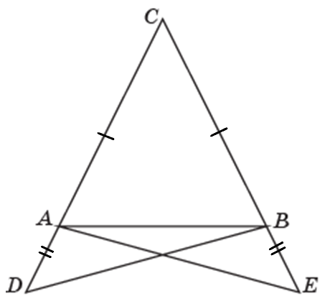
Доказательство Евклида
Пусть ABC – равнобедренный треугольник (AC = BC). Докажем, что угол A равен углу B. На продолжении сторон CA и CB отложим соответственно равные отрезки AD и BE. Проведём отрезки AE и BD.
Notes:
В режиме слайдов ответы появляются после кликанья мышкой

Slide 19
Треугольники CAE и CBD равны по двум сторонам и углу между ними (AC = BC, CE = CD, угол C общий). Следовательно, AE = BD, $∠AEC=∠BDC$, $∠CAE=∠CBD$. Треугольники ABE и BAD равны по двум сторонам и углу между ними (BE = AD, AE = BD, $∠E=∠D$). Следовательно, $∠BAE=∠ABD$.
Таким образом, имеют место равенства углов $∠CAE=∠CBD$, $∠BAE=∠ABD$. Вычитая из первого равенства второе, получаем требуемое равенство $∠CAB=∠CBA$.
Notes:
В режиме слайдов ответы появляются после кликанья мышкой

Slide 20
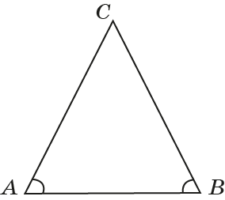
Признак равнобедренного треугольника
Теорема. (Признак равнобедренного треугольника.) Если в треуголь­нике два угла равны, то он равнобедренный.
Доказательство. Пусть в треугольнике АВС угол А равен углу В. Воспользуемся вторым признаком равенства треугольников, примененным к треугольнику АВС и треугольнику ВАС, т. е. к тому же са­мому треугольнику, вершины в котором записаны в другом порядке. Имеем, сторона АВ общая, $∠$A = $∠$B, $∠$B = $∠$A. Следовательно, АС = ВС, т. е. треугольник АВС равнобедренный.
Notes:
В режиме слайдов ответы появляются после кликанья мышкой

Slide 21
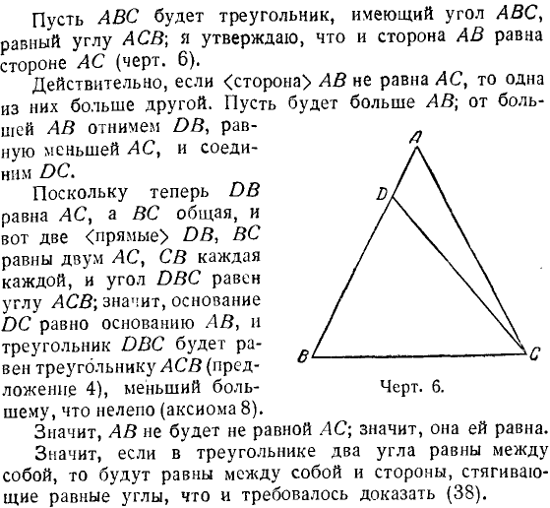
Доказательство Евклида
Notes:
В режиме слайдов ответы появляются после кликанья мышкой

Slide 22
Свойство равнобедренного треугольника
В равнобедренном треугольнике биссектриса, проведенная к основанию, является одновременно медианой и высотой.
Notes:
В режиме слайдов ответы появляются после кликанья мышкой

Slide 23
Доказательство. Пусть ABC – равнобедренный треугольник, AC = BC, CD – биссектриса. Тогда треугольник ACD равен треугольнику BCD по первому признаку равенства треугольников (АС = ВС, СD – общая сторона, ACD = BCD). Следовательно, имеют место равенства: AD = BD, угол ADC равен углу BDC. Первое из этих равенств означает, что CD является медианой данного треугольника, второе – что CD является его высотой.
Notes:
В режиме слайдов ответы появляются после кликанья мышкой

Slide 24
Признаки равенства прямоугольных треугольников
Теорема 1. Если гипотенуза и катет одного прямоугольного треугольника соответственно равны гипотенузе и катету другого прямоугольного треугольника, то такие треугольники равны.
Теорема 2. Если гипотенуза и острый угол одного прямоугольного треугольника соответственно равны гипотенузе и острому углу другого прямоугольного треугольника, то такие треугольники равны.
Notes:
В режиме слайдов ответы появляются после кликанья мышкой

Slide 25
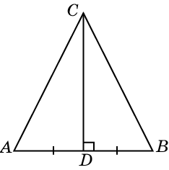
Упражнения
1. Докажите, что если медиана треугольника является и высотой, то треугольник равнобедренный.
Notes:
В режиме слайдов ответы появляются после кликанья мышкой

Slide 26
Доказательство: Пусть в треугольнике ABC медиана CD является высотой. Тогда треугольники ACD и BCD равны по двум сторонам и углу между ними. Следовательно, AC = BC, т.е. треугольник ABC равнобедренный.
Notes:
В режиме слайдов ответы появляются после кликанья мышкой

Slide 27
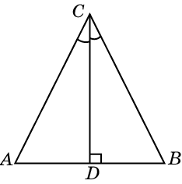
2. Докажите, что если биссектриса треугольника является и высотой, то треугольник равнобедренный.
Notes:
В режиме слайдов ответы появляются после кликанья мышкой

Slide 28
Доказательство: Пусть в треугольнике ABC биссектриса CD является высотой. Тогда треугольники ACD и BCD равны по стороне и двум прилежащим к ней углам. Следовательно, AC = BC, т.е. треугольник ABC равнобедренный.
Notes:
В режиме слайдов ответы появляются после кликанья мышкой

Slide 29
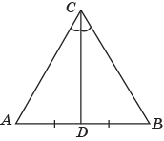
3.* Докажите, что если биссектриса треугольника является и медианой, то треугольник равнобедренный.
Notes:
В режиме слайдов ответы появляются после кликанья мышкой

Slide 30
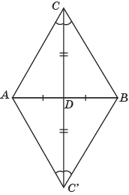
Решение. На продолжении биссектрисы CD отложим отрезок DC’ = CD. Треугольники ADC’ и BDC равны по двум сторонам и углу между ними. Следовательно, AC’ = BC, $∠AC^{′}D=∠ACD$. Значит, треугольник ACC’ равнобедренный, AC = AC’ = BC, т. е. треугольник ABC равнобедренный.
Notes:
В режиме слайдов ответы появляются после кликанья мышкой

Slide 31
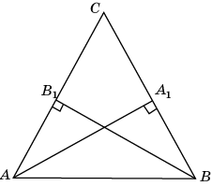
4. Докажите, что высоты равнобедренного треугольника, проведенные к боковым сторонам, равны.
Notes:
В режиме слайдов ответы появляются после кликанья мышкой

Slide 32
Решение. Пусть ABC – равнобедренный треугольник (AC = BC), AA₁ и BB₁ – высоты Тогда прямоугольные треугольники ABA₁ и BAB₁ равны по гипотенузе и острому углу. Следовательно, AA₁ = BB₁.
Notes:
В режиме слайдов ответы появляются после кликанья мышкой

Slide 33
5. Докажите, что если две высоты треугольника равны, то этот треугольник равнобедренный.
Notes:
В режиме слайдов ответы появляются после кликанья мышкой

Slide 34
Решение. Пусть ABC – треугольник, AA₁ и BB₁ – равные высоты Тогда прямоугольные треугольники ABA₁ и BAB₁ равны по гипотенузе и катету. Следовательно, $∠ABA_{1}=∠BAB_{1}$. Значит, треугольник ABC – равнобедренный.
Notes:
В режиме слайдов ответы появляются после кликанья мышкой

Slide 35
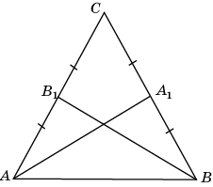
6. Докажите, что медианы равнобедренного треугольника, проведенные к боковым сторонам, равны.
Notes:
В режиме слайдов ответы появляются после кликанья мышкой

Slide 36
Решение. Пусть ABC – равнобедренный треугольник (AC = BC), AA₁ и BB₁ – медианы. Тогда треугольники ABA₁ и BAB₁ равны по первому признаку (BA₁ = AB₁, AB – общая сторона, $∠ABA_{1}=∠BAB_{1}$. Следовательно, AA₁ = BB₁.
Notes:
В режиме слайдов ответы появляются после кликанья мышкой

Slide 37
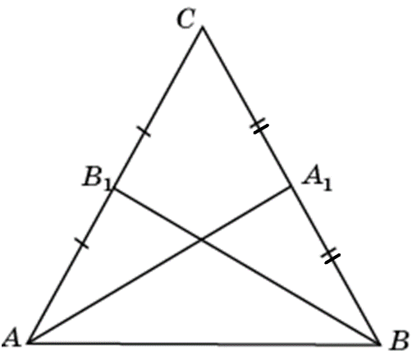
7*. Докажите, что если две медианы треугольника равны, то этот треугольник равнобедренный.
Notes:
В режиме слайдов ответы появляются после кликанья мышкой

Slide 38
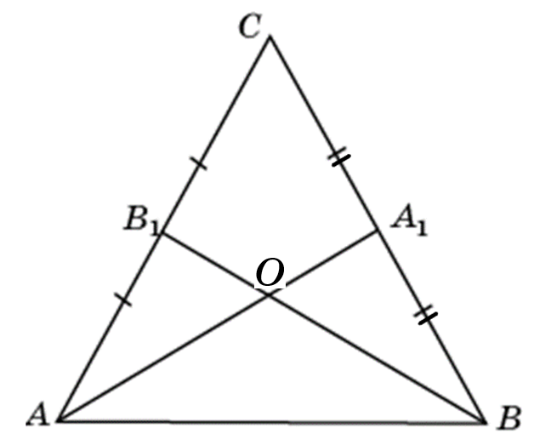
Решение. Воспользуемся тем, что медианы точкой пересечения делятся в отношении 2 : 1, считая от вершин. Тогда треугольник ABO равнобедренный, $∠ABO=∠BAO.$ Треугольники ABB₁ и BAA₁ равны по двум сторонам и углу между ними. Следовательно, в треугольнике ABC $∠A=∠B.$ Значит, этот треугольник равнобедренный.
Notes:
В режиме слайдов ответы появляются после кликанья мышкой

Slide 39
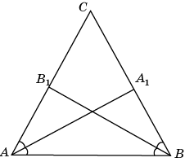
8. Докажите, что биссектрисы равнобедренного треугольника, проведенные к боковым сторонам, равны.
Notes:
В режиме слайдов ответы появляются после кликанья мышкой

Slide 40
Решение. Пусть ABC – равнобедренный треугольник (AC = BC), AA₁ и BB₁ – биссектрисы Тогда треугольники ABA₁ и BAB₁ равны по второму признаку (AB – общая сторона, $∠ABA_{1}=∠BAB_{1}$, $∠BAA_{1}=∠ABB_{1}$. Следовательно, AA₁ = BB₁.
Notes:
В режиме слайдов ответы появляются после кликанья мышкой

Slide 41
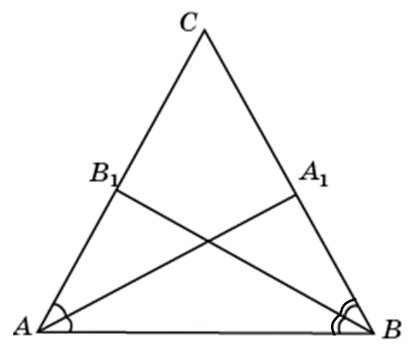
9*. Докажите, что если две биссектрисы треугольника равны, то этот треугольник равнобедренный.
Notes:
В режиме слайдов ответы появляются после кликанья мышкой

Slide 42
Доказательство. Обозначим AB = c, AC = b, BC = a, AA₁ = l_{a}, BB₁ = l_{b}. Докажем, что из равенства l_{a} = l_{b} следует равенство a = b. Воспользуемся формулой для биссектрисы треугольника
$l_{a}^{2}=bc−\frac{a^{2}bc}{{\left(b+c\right)}^{2}},l_{b}^{2}=ac−\frac{b^{2}ac}{{\left(a+c\right)}^{2}}$.
Рассмотрим равенство
$bc−\frac{a^{2}bc}{{\left(b+c\right)}^{2}}=ac−\frac{b^{2}ac}{{\left(a+c\right)}^{2}}$.
Оно эквивалентно равенству $b−a=\frac{a^{2}b}{{\left(b+c\right)}^{2}}−\frac{b^{2}a}{{\left(a+c\right)}^{2}}$.
Последнее равенство выполняется только при a = b. Если a > b, то левая часть этого равенства отрицательна, а правая – положительна. Если же a < b, то левая часть этого равенства положительна, а правая – отрицательна. Следовательно, треугольник ABC равнобедренный.
Notes:
В режиме слайдов ответы появляются после кликанья мышкой

Slide 43
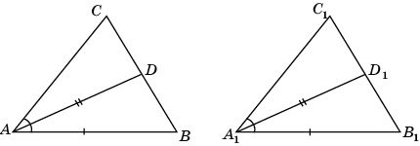
Признаки равенства треугольников по трём элементам
1. Докажите, что если треугольниках ABC и A₁B₁C₁ угол A равен углу A₁, AB = A₁B₁, биссектриса AD равна биссектрисе A₁D₁, то треугольники ABC и A₁B₁C₁ равны.
Notes:
В режиме слайдов ответы появляются после кликанья мышкой

Slide 44
Доказательство. Треугольники ABD и A₁B₁D₁ равны по двум сторонам и углу между ними. Значит, угол B равен углу B₁. Таким образом, треугольники ABC и A₁B₁C₁ равны по стороне и двум прилежащим к ней углам.
Notes:
В режиме слайдов ответы появляются после кликанья мышкой

Slide 45
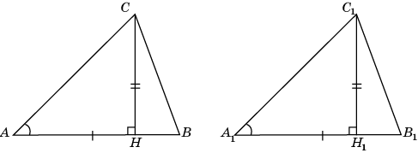
2. Докажите, что если треугольниках ABC и A₁B₁C₁ AB = A₁B₁, угол A равен углу A₁, высота CH равна высоте C₁H₁, то треугольники ABC и A₁B₁C₁ равны.
Notes:
В режиме слайдов ответы появляются после кликанья мышкой

Slide 46
Доказательство. Прямоугольные треугольники ACH и A₁C₁H₁ равны по катету и острому углу. Значит, AC = A₁C₁. Таким образом, треугольники ABC и A₁B₁C₁ равны по двум сторонам и углу между ними.
Notes:
В режиме слайдов ответы появляются после кликанья мышкой

Slide 47
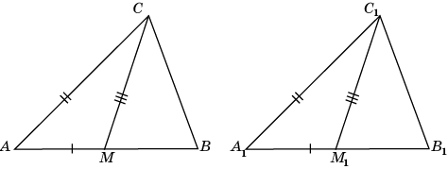
3. Докажите, что если в треугольниках ABC и A₁B₁C₁ AB = A₁B₁, AC = A₁C₁, медиана СM равна медиане С₁M₁, то треугольники ABC и A₁B₁C₁ равны.
Notes:
В режиме слайдов ответы появляются после кликанья мышкой

Slide 48
Доказательство. Треугольники ACM и A₁C₁M₁ равны по трем сторонам. Значит, углы A и A₁ равны. Таким образом, в треугольниках ABC и A₁B₁C₁ AB = A₁B₁, AС = A₁С₁, угол A равен углу A₁. Следовательно, эти треугольники равны по двум сторонам и углу между ними.
Notes:
В режиме слайдов ответы появляются после кликанья мышкой

Slide 49
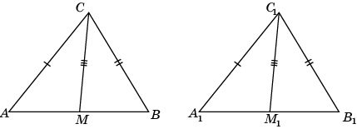
4*. Докажите, что если в треугольниках ABC и A₁B₁C₁ AC = A₁C₁, BC = B₁C₁, медиана СM равна медиане С₁M₁, то треугольники ABC и A₁B₁C₁ равны.
Notes:
В режиме слайдов ответы появляются после кликанья мышкой

Slide 50
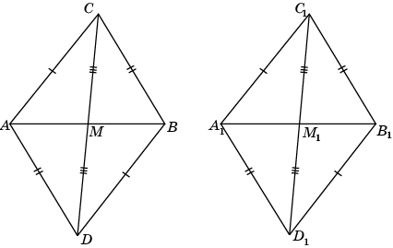
Доказательство. Продолжим медианы и отложим отрезки MD=CM и M₁D₁=C₁M₁. Тогда четырехугольники ACBD и A₁С₁B₁D₁ – параллелограммы. Треугольники ACD и A₁C₁D₁ равны по трем сторонам.
Следовательно, $∠$ACD = $∠$A₁C₁D₁. Аналогично, треугольники BCD и B₁C₁D₁ равны по трем сторонам. Следовательно, угол BCD равен углу B₁C₁D₁. Значит, угол С равен углу С₁ и треугольники ABC и A₁B₁C₁ равны по двум сторонам и углу между ними.
Notes:
В режиме слайдов ответы появляются после кликанья мышкой

Slide 51
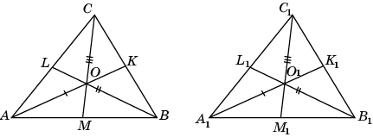
5*. Докажите, что если три медианы одного треугольника соответственно равны трём медианам другого треугольника, то такие треугольники равны.
Notes:
В режиме слайдов ответы появляются после кликанья мышкой

Slide 52
Доказательство. Пусть в треугольниках ABC и A₁B₁C₁ соответственно равны медианы AK и A₁K₁, BL и B₁L₁, CM и C₁M₁. Докажем, что треугольники ABC и A₁B₁C₁ равны. Медианы OM и O₁M₁ треугольников ABO и A₁B₁O₁ равны, так как они составляют одну третью часть соответствующих медиан данных треугольников. По предыдущей задаче треугольники ABO и A₁B₁O₁ равны, значит, AB = A₁B₁. Аналогично доказывается, что BC = B₁C₁ и AC = A₁C₁. Таким образом, треугольники ABC и A₁B₁C₁ равны по трем сторонам.
Notes:
В режиме слайдов ответы появляются после кликанья мышкой

Slide 53
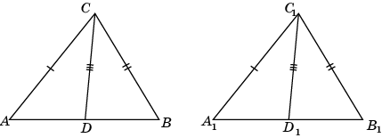
6*. Докажите, что если в треугольниках ABC и A₁B₁C₁ AC = A₁C₁, BC = B₁C₁, биссектриса СD равна биссектрисе С₁D₁, то треугольники ABC и A₁B₁C₁ равны.
Notes:
В режиме слайдов ответы появляются после кликанья мышкой

Slide 54
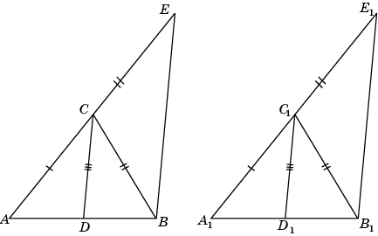
Доказательство.
Notes:
В режиме слайдов ответы появляются после кликанья мышкой

Slide 55
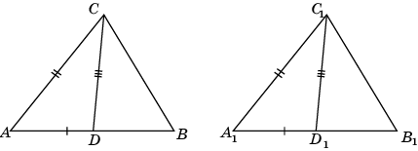
7*. Докажите, что если в треугольниках ABC и A₁B₁C₁ AB = A₁B₁, AC = A₁C₁, биссектриса СD равна биссектрисе С₁D₁, то треугольники ABC и A₁B₁C₁ равны.
Notes:
В режиме слайдов ответы появляются после кликанья мышкой

Slide 56
Доказательство. Обозначим AB = A₁B₁ = c, AC = A₁C₁ = b, CD = C₁D₁ = l, BC = a, B₁C₁ = a₁. Докажем, что a = a₁. Из этого будет следовать, что треугольники ABC и A₁B₁C₁ равны по трем сторонам. Воспользуемся формулой для биссектрисы треугольника
$l^{2}=ab−\frac{c^{2}ab}{{\left(a+b\right)}^{2}}$.
Покажем, что при фиксированных b и c большему значению a соответствует большее значение l биссектрисы. Производная правой части, как функции от a, равна
$$b−\frac{c^{2}b\left(b−a\right)}{{\left(a+b\right)}^{3}}.$$
Из неравенства треугольника следует, что b – a < c и a + b > c. Откуда получаем, что производная больше нуля, значит, функция строго возрастает, т.е. большему значению a соответствует большее значение l. Таким образом, из равенства биссектрис следует равенство сторон a и a₁. Значит, треугольники ABC и A₁B₁C₁ равны по трем сторонам.
Notes:
В режиме слайдов ответы появляются после кликанья мышкой

Slide 57
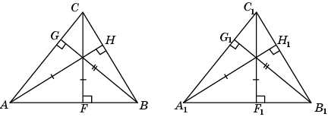
8*. Докажите, что если высоты одного треугольника соответственно равны трём высотам другого треугольника, то такие треугольники равны.
Notes:
В режиме слайдов ответы появляются после кликанья мышкой

Slide 58
Доказательство.
Notes:
В режиме слайдов ответы появляются после кликанья мышкой

Slide 59
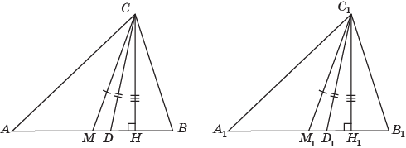
9*. Докажите, что если медиана m, биссектриса l и высота h, проведённые из одной вершины треугольника, равны соответственно медиане, биссектрисе и высоте другого треугольника, причём (m > l > h), то эти треугольники равны.
Подсказку можно найти в книге В.И. Голубева.
Notes:
В режиме слайдов ответы появляются после кликанья мышкой

Slide 60
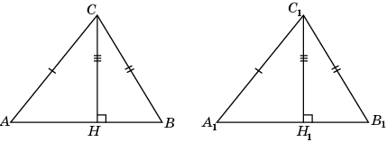
Верны ли следующие утверждения
1. Если две стороны и высота, проведённая из их общей вершины, одного треугольника соответственно равны двум сторонам и высоте другого треугольника, то эти треугольники равны.
Notes:
В режиме слайдов ответы появляются после кликанья мышкой

Slide 61
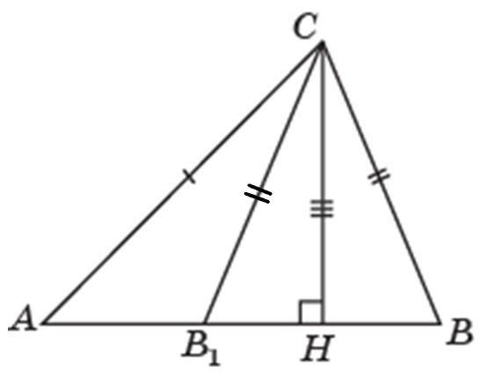
Решение. Неверно. Пример приведён на рисунке.
Notes:
В режиме слайдов ответы появляются после кликанья мышкой

Slide 62
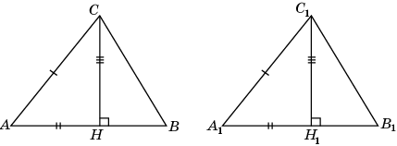
2. Если две стороны и высота, проведённая к одной из них, одного треугольника соответственно равны двум сторонам и высоте другого треугольника, то такие треугольники равны.
Notes:
В режиме слайдов ответы появляются после кликанья мышкой

Slide 63
Решение. Неверно. Пример приведён на рисунке.
Notes:
В режиме слайдов ответы появляются после кликанья мышкой

Slide 64
3. Если угол, сторона, прилежащая к этому углу, и биссектриса, проведенная к другой стороне, прилежащей к данному углу, одного треугольника соответственно равны углу, стороне и биссектрисе другого треугольника, то эти треугольники равны.
Notes:
В режиме слайдов ответы появляются после кликанья мышкой

Slide 65
Решение. Неверно. Пример приведён на рисунке. В треугольниках ABC и ABC₁ сторона AB общая, угол B общий, биссектрисы AD и AD₁ равны, однако сами треугольники не равны.
Notes:
В режиме слайдов ответы появляются после кликанья мышкой

Slide 66
4*. Если угол, сторона, прилежащая к этому углу, и медиана, проведенная к этой стороне, одного треугольника соответственно равны углу, стороне и медиане другого треугольника, то эти треугольники равны.
Notes:
В режиме слайдов ответы появляются после кликанья мышкой

Slide 67
Решение. Неверно. Пример приведён на рисунке.
Рассмотрим окружность с центром в точке M. Проведем два диаметра AB и A₁B₁. Через точки A, A₁, M проведем еще одну окружность и выберем на ней точку C, как показано на рисунке. В треугольниках ABC и A₁B₁C AB = A₁B₁, $∠A=∠A_{1}$, медиана СM – общая. Однако треугольники ABC и A₁B₁C не равны.
Notes:
В режиме слайдов ответы появляются после кликанья мышкой

Slide 68
Найдите ошибку в доказательстве следующих утверждений.
1. Если две стороны и угол, противолежащий одной из них, одного треугольника соответственно равны двум сторонам и углу другого треугольника, то такие треугольники равны.
Доказательство. Пусть в треугольниках ABC и A₁B₁C₁ AB = A₁B₁, AC = A₁C₁, $∠C=∠C_{1}$.
Отложим треугольник ABC от луча A₁B₁ так, чтобы вершина С перешла бы в точку С₂, лежащую по другую сторону от точки С₁ относительно прямой А₁В₁.
Из равенства сторон A₁С₁ и A₁С₂ следует, что треугольник С₁А₁С₂ равнобедренный, значит, $∠$A₁C₁C₂ = $∠$A₁C₂C₁. Из этого и равенства углов C₁ и C₂ следует равенство углов B₁C₁C₂ и B₁C₂C₁. Значит, треугольник B₁C₁C₂ равнобедренный. Следовательно, его стороны B₁C₁ и B₁C₂ равны. Треугольники A₁B₁C₁ и A₁B₁C₂ равны по двум сторонам и углу между ними (A₁C₁ = A₁C₂, B₁C₁ = B₁C₂, $∠C_{1}=∠C_{2}$). Следовательно, равны и треугольники АВС и А₁В₁С₁.
Notes:
В режиме слайдов ответы появляются после кликанья мышкой

Slide 69
На самом деле, это утверждение неверно. Пример приведён на рисунке. Треугольники ABC и AB₁C не равны, но у них AB = AB₁, AC – общая сторона, угол C общий.
Notes:
В режиме слайдов ответы появляются после кликанья мышкой

Slide 70
2. Гипотенуза прямоугольного треугольника равна его катету.
Доказательство. Пусть ABC – прямоугольный треугольник (угол C – прямой). Докажем, что гипотенуза AB равна катету AC. Проведём биссектрису угла A и серединный перпендикуляр к стороне BC. Обозначим через E их точку пересечения. Соединим отрезками точку E с вершинами B и C. Из точки E опустим перпендикуляры EF и EG соответственно на стороны AC и AB треугольника ABC. Так как точка E принадлежит серединному перпендикуляру к отрезку BC, то отрезки BE и CE равны. Так как точка Е принадлежит биссектрисе угла A, то отрезки EF и EG равны. Прямоугольные треугольники BEG и CEF равны по катету и гипотенузе. Следовательно, отрезки BG и CF равны. Прямоугольные треугольники AEG и AEF равны по катету и гипотенузе. Следовательно, отрезки AG и AF равны. Складывая отрезки AG и BG, AF и CF, получаем равенство гипотенузы AB и катета AC.
Notes:
В режиме слайдов ответы появляются после кликанья мышкой

Slide 71
Найти ошибку поможет программа GeoGebra. В ней можно построить прямоугольный треугольник ABC, провести биссектрису угла A и серединный перпендикуляр к отрезку BC, найти их точку пересечения E, опустить из неё перпендикуляры на прямые, содержащие стороны AC и AB (рис. 9).
В треугольнике ABH AB = AH. Следовательно, биссектриса угла A пересечёт отрезок BH в его середине E, которая расположена вне треугольника ABC. Серединный перпендикуляр к отрезку BC содержит среднюю линию треугольника BCH, следовательно, пересекает отрезок BH в точке E. Таким образом, точка E является точкой пересечения биссектрисы угла A и серединного перпендикуляра к отрезку BC. Так как точка E расположена вне треугольника ABC, то основание F перпендикуляра, опущенного из точки E на прямую AC, будет принадлежать продолжению стороны AC, а так как отрезок AE меньше отрезка AB, то основание G перпендикуляра, опущенного из точки E на прямую AB, будет принадлежать стороне AB.
Notes:
В режиме слайдов ответы появляются после кликанья мышкой

Slide 72
3. Прямой угол равен тупому углу.
Доказательство. Пусть ABCD – четырёхугольник (рис. 64), в котором AD = BC, угол D прямой, угол C тупой. Докажем, что углы D и C равны. Проведём серединные перпендикуляры к сторонам AB и CD. Обозначим через G их точку пересечения. Прямоугольные треугольники AEG и BEG равны по двум катетам. Следовательно, AG = BG. Прямоугольные треугольники DFG и CFG также равны по двум катетам. Следовательно, DG = CG, $∠GDF=∠GCF$. Треугольники ADG и BCG равны по трём сторонам. Следовательно, $∠ADG=∠BCG$. Вычитая из второго равенства углов первое, получаем равенство углов ADC и BCD, т. е. получаем, что прямой угол ADC равен тупому углу BCD.

Slide 73
Решение. Из равенства углов ADG и BCG, GDF и GCF не следует равенство углов ADC и BCD (рис. 81), так как угол ADC равен разности углов ADG и CDF, а угол BCD равен сумме углов BCG и GCF.

